Slide 1



Slide 2





















Slide 3





















Slide 4











Slide 5


















Slide 6

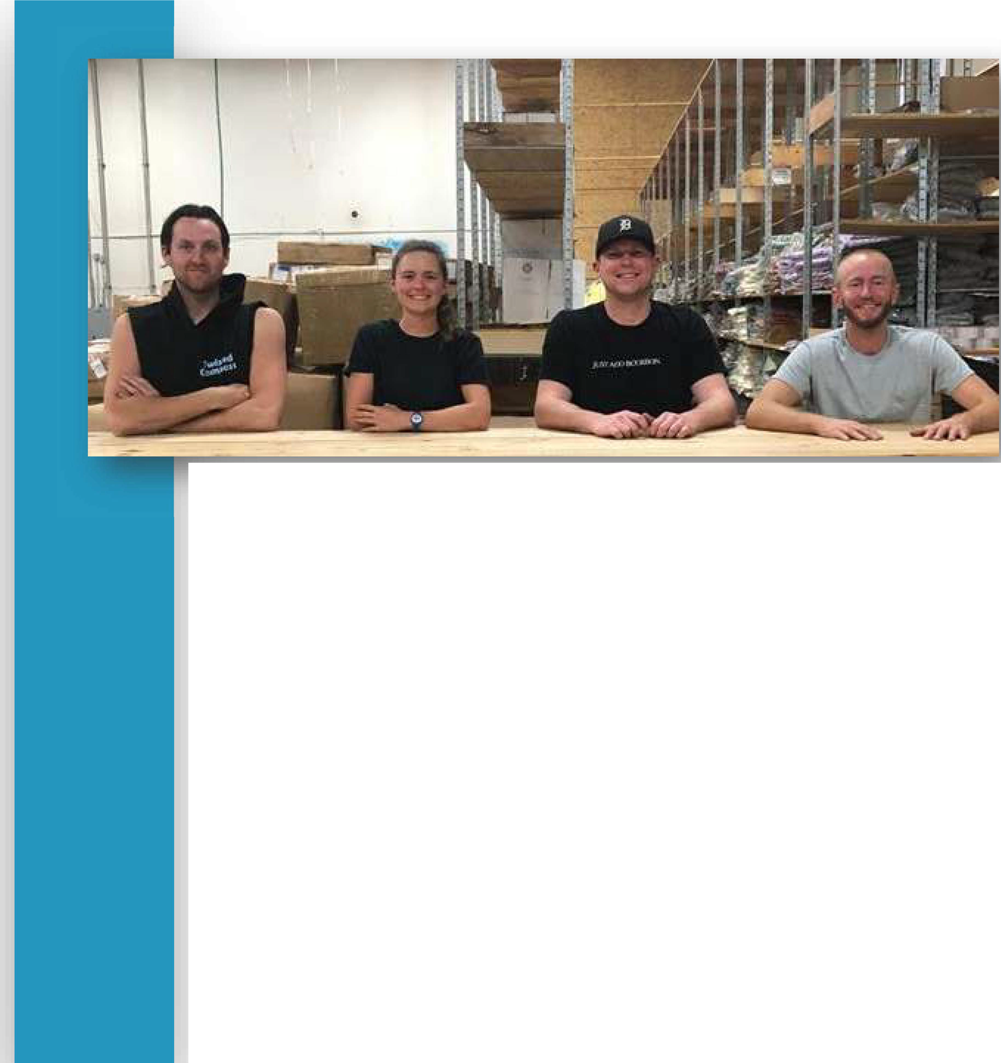
¹¹¹ LY Usted, Califica Para un Pr8stamo?
Ayudamos a las personas que tienen:
•
•
Problemas con historial crediticio Fianza insuficiente para un prestamo tradicional
Un nuevo negocio sin historial operativo
•
PackYak Fulfillment
No podemos financiar:
MLM (Multi Level Marketing ) o, comercializaci6n de niveles multiples como Doterra, Herbalife etc.
Compras de bienes rafces
Organizaciones sin fines de lucro
Otras empresas de prestamos
lndividuos que estan en bancarrota active
Empresas no registradas en el estado de Utah
6

Slide 7























Slide 8
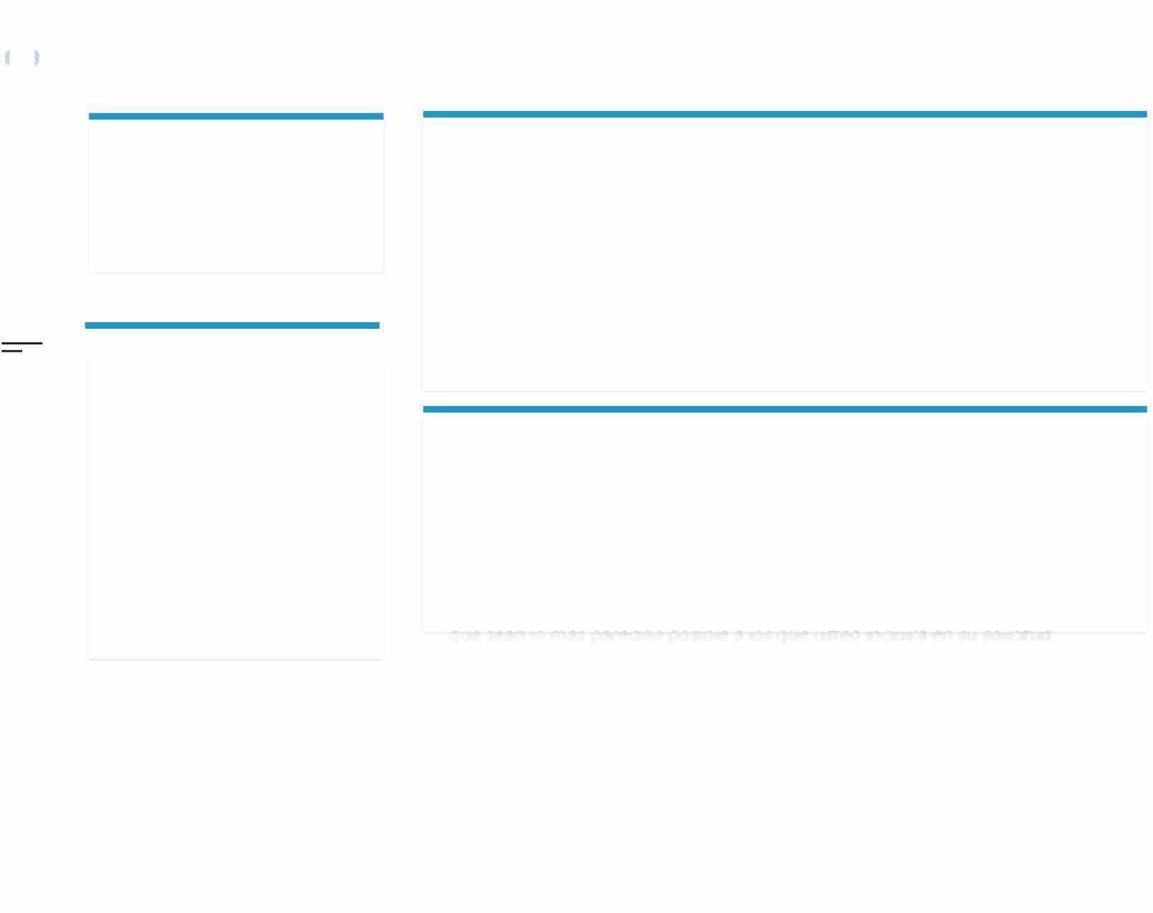
Nuestras Condiciones de Prestamo
111
Monto del prestamo
lntereses
Las tasas estan actualmente entre 10-15%.
En asociaci6n con la Fundaci6n de Tecnologfa de Asistencia de Utah (Utah Foundationfor Assistive Technology), tambien se ofrecen tarifas con descuento para los habitantes de Utah con discapacidades.
No hay multas por pago anticipado.
Solicitud máxima de préstamo:
$50,000
Primer año: Hasta $25,000
Segundo año: Hasta $50,000
Duraci6n del prestamo
Dependiendo del uso de fondos, el plazo para l iquidar el prestamo es un plazo maximo de
5 aiios (60 meses).
Desembolso de Fondos
Se desembol san fondos segun sea necesario y, por lo general, no liberamos el monto total de su prestamo al cierre.
Como microprestami sta de la SBA, somos sujetos de auditorfas especfficas que requieren que mantengamos regi stros detal lados de cada uso de sus fondos, y que sean lo mas parecido posible a los que usted incluira en su solicitud.
8

Slide 9

TARIFAS DE PRESTAMO
La tarifa base y el costo de registro se deducen de los fondos del prestamo.
Asegurese de considerar esto en su uso de fondos.
3-6%
Tarifa base
3-70/o del monto total del prestamo
$50
Costo de registro
(Debe pagarse al momenta del registro.
Por Ejemplo
Si su prestamo es de $25,000 a 5 afios
Tarifa bas e deprestamo: $1,250 Casto de registro: $50
Tarifas totales: $1,300
Fondos disponib les para usar: $23,700
9

Slide 10
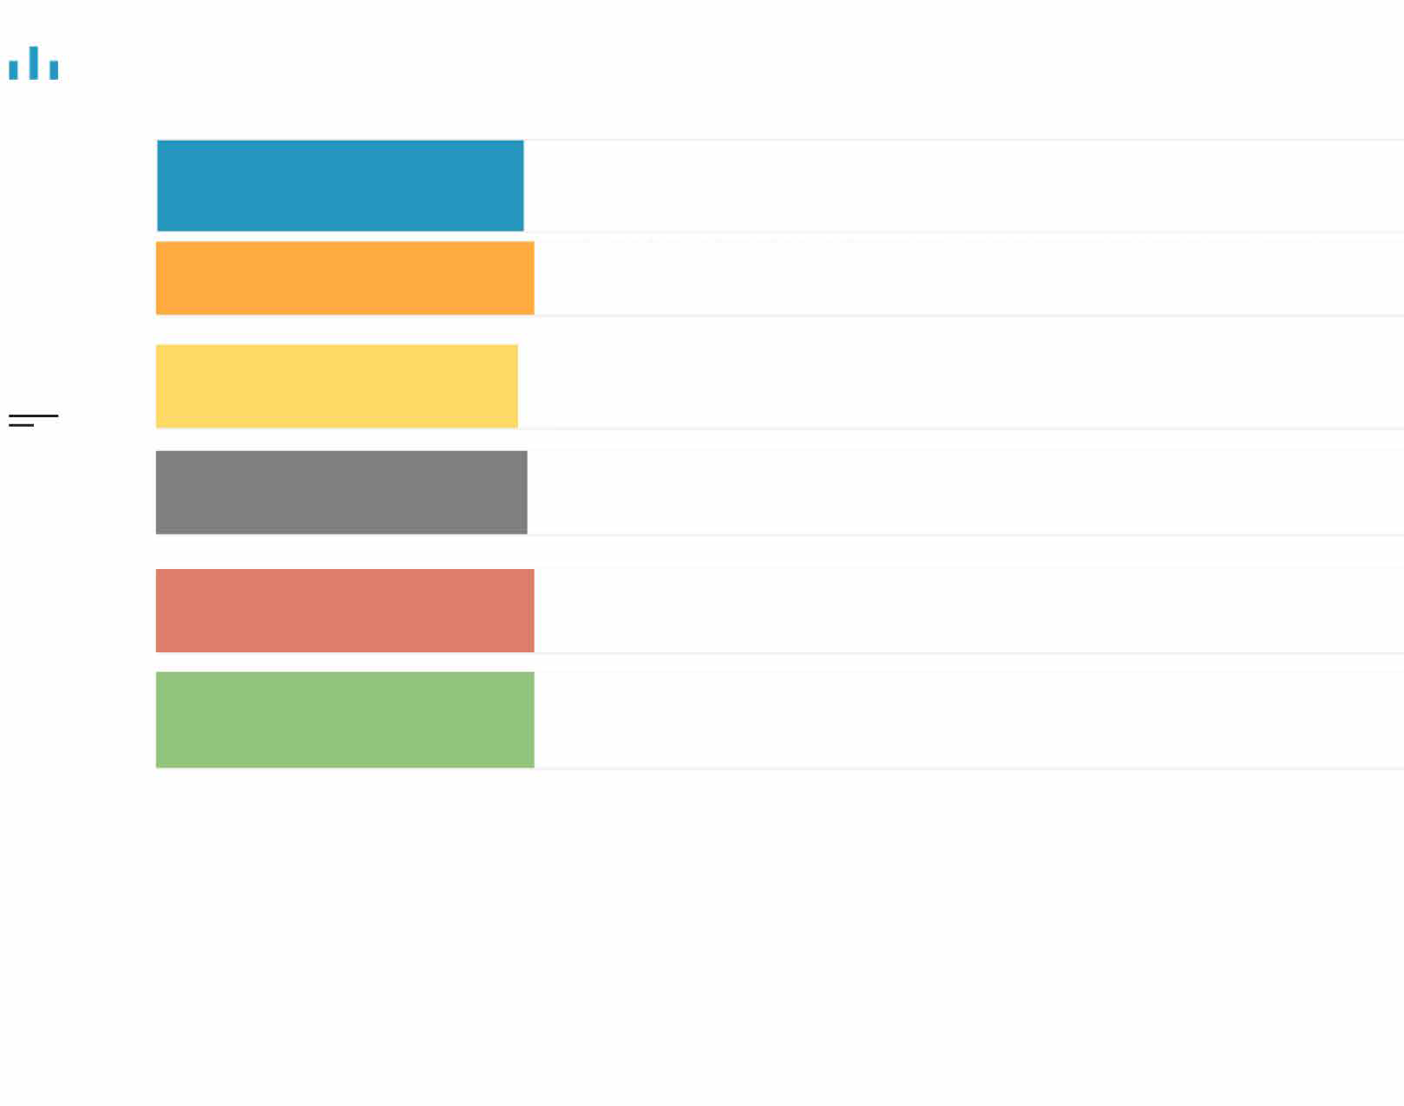
Nuestro Proceso Para Pedir un Prestamo
Paso uno
Completar la Gufa del prestamo. Nuestras gufas y orientaciones se llevan a cabo todos los
martes a las 9 a, virtualmente. Una version en ingles tambien esta disponible en lfnea.
Llenar el formulario de consulta. Este formulario incluye informaci6n personal, su negocio, y la financiaci6n que esta buscando. Si todo esta listo, lo agregaremos a Lenderfit, nuestro sistema de solicitud en Ifnea.
Envfe un plan de negocios: Nos gustarfa que trabaje con un asesor en el plan de negocios y lo envfe antes de comenzar con la mayor parte de la solicitud. Esto nos permitira ver si es necesario realizar algCm ajuste en el negocio antes de que inicie la mayor parte de la aplicaci6n.
Finalizar su solicitud. Se enviara su solicitud a Lenderfit, y los documentos de respaldo, declaraciones de impuestos, informaci6n financiera, plan de negocios, y liquidez, etc. Esto tambien incluira el pago de solicitud de $50, a pagarse con cheque o en efectivo.
Paso dos
Paso tres
Paso Cuatro
Presentar a nuestro equipo. Una vez que su solicitud este completa, tendra la oportunidad de presentar su negocio y solicitud de financiamiento a nuestro equipo. Fijaremos una fecha para que usted explique dicho negocio de forma virtual a traves de Zoom.
Paso Cuatro
Sf se aprueba. Normalmente, su prestamo sera finalizado en aproximadamente una semana. Posteriormente, enviara los documentos de cierre de operaci6n del prestamo que necesitaremos para obtener sus fondos.
Paso Seis
10

Slide 11


Elproceso de Solicitud
Para un nuevo negocio:
Preparar un plan de negocios y una proyecci6n de liquidez a 12 meses utilizando nuestras plantillas que se proporcionaran.
Presentar los ultimas 3 anos de declaraciones de impuestos personales.
Enviar los estados de cuenta de cheques personales de los ultimas 3 meses.
Presentar documentos de incorporaci6n de su empresa.
Presentar prueba de ciudadanía e identificación: certificado de nacimiento, pasaporte, licencia de conducir de EE. UU. con su tarjeta de Seguro Social, etc. para TODOS los propietarios.
Pagar el monto de $50 ( solicitud) enviado por correo o entregando un cheque en nuestra oficina ubicada en 154 E Ford Ave Ste A, Salt Lake City, UT 84115. El cheque debe hacerse, a nombre de Utah Microloan Fund.
11

Slide 12







Slide 13


Elproceso de Solicitud
iOJO!
Cualquier copropietario con 200/4 o mas de propiedad completara una solicitud de copropietario por separado. iHa ganos saber si tien e copropietarios lo antes posible para que podamos comenzar tambien su proceso!
Requerimos que los solicitantes trabajen con un asesor para elaborar el plan de negocios y la proyección de flujo de caja.
Asegurese de que su credito no se congele durante el proceso de solicitud, ya que por ello retiraremos su credito.
Nuestro Agente de Prestamos trabajara con usted y le hara sugerencias para mejorar su solicitud, dara comentarios y hara preguntas aclaratorias. Nuestro agente tambien puede solicitar documentaci6n adicional, pero estara ahf para servirle y apoyarle.
Una vez que se respondan todas las preguntas y se envfen todos los documentos, se prog ramara en el pr6ximo Comite de prestamos para la oresentaci6n/evaluaci6n de su netmcio!
Monsieur Crepes
13

Slide 14
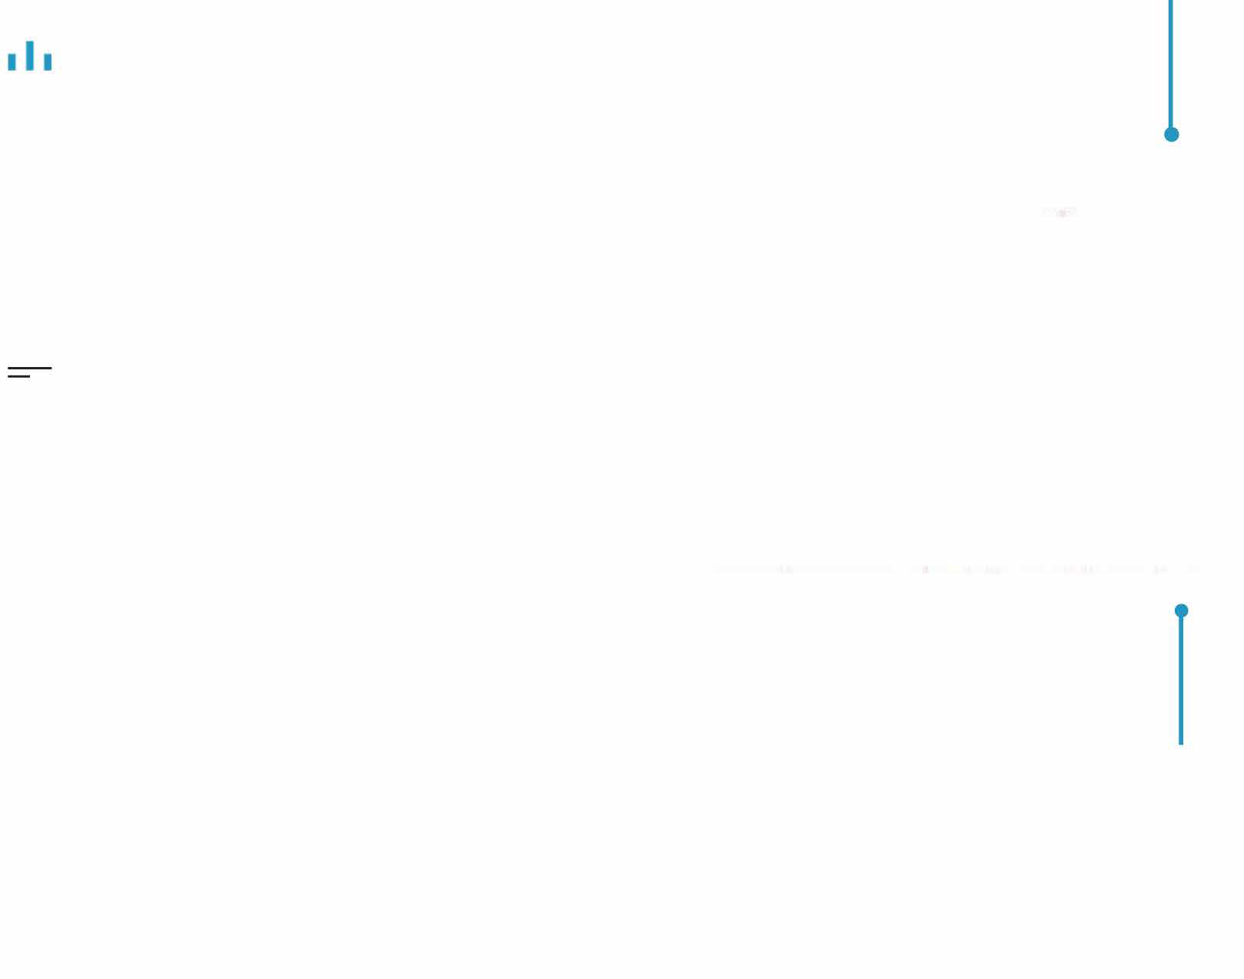

Su Presentaci6n
iEsta es su oportunidad de reunirse con nuestro equip o y demostrar que esta listo y p reparado para hacer que su negocio tenga exito!
Presentará su negocio en 7 a 10 minutos, seguido de aproximadamente 10 minutos de preguntas (20 a 25 minutos). Esta es una presentación informal.
•
Nuestras preguntas seran directas, pero siempre respetuosas: iQueremos asegurarnos de que este listo para comenzar su neg oci o!
•
Los temas para hablar durante su presentaci6n pueden ser:
El porque desea iniciar este negocio, sus antece dentes o historia, c6mo el prestamo lo ayudara a crecer/tener exito , y margenes de ganancia.
•
Dfas despues se comunicara al solicitante nuestra decision.
14

Slide 15






















Slide 16





























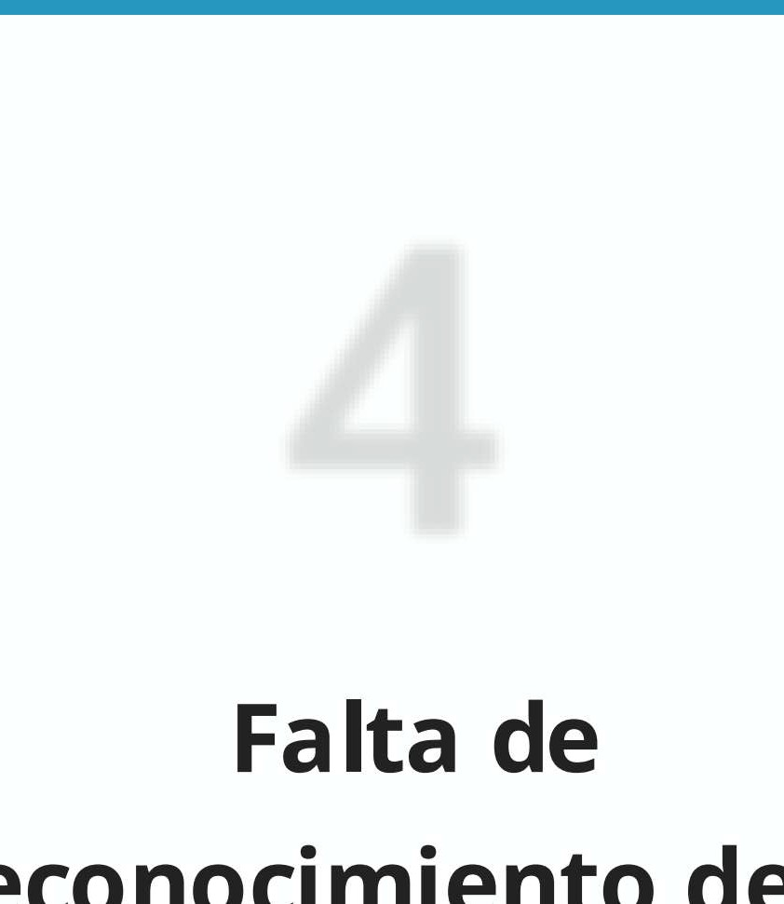
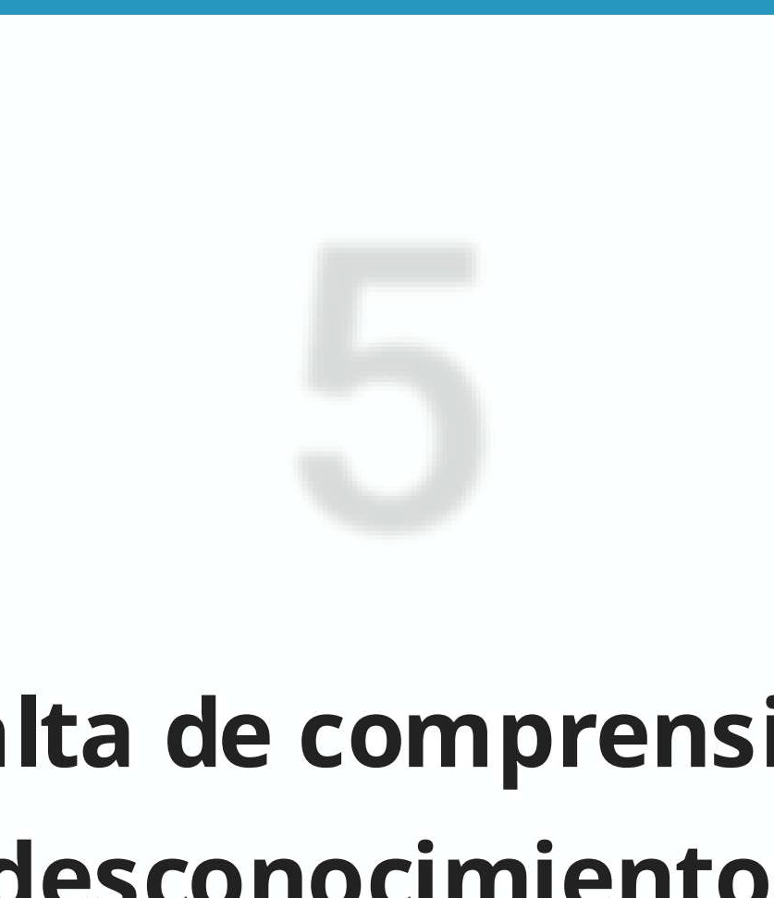
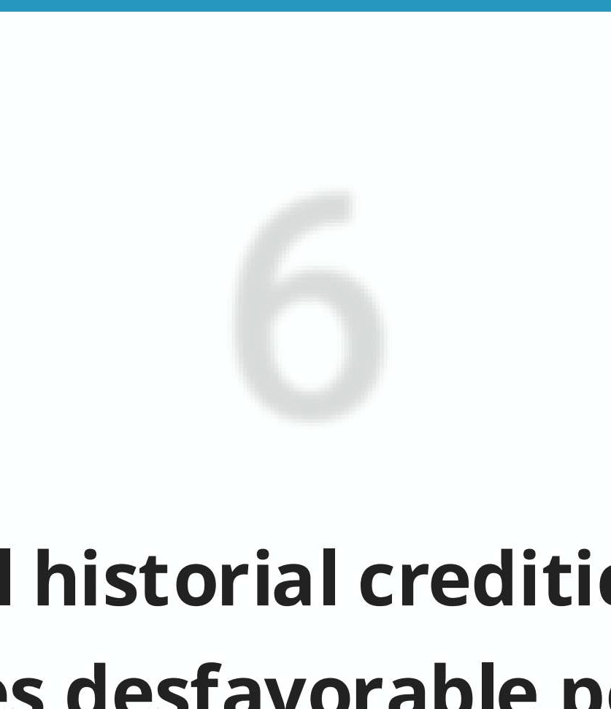


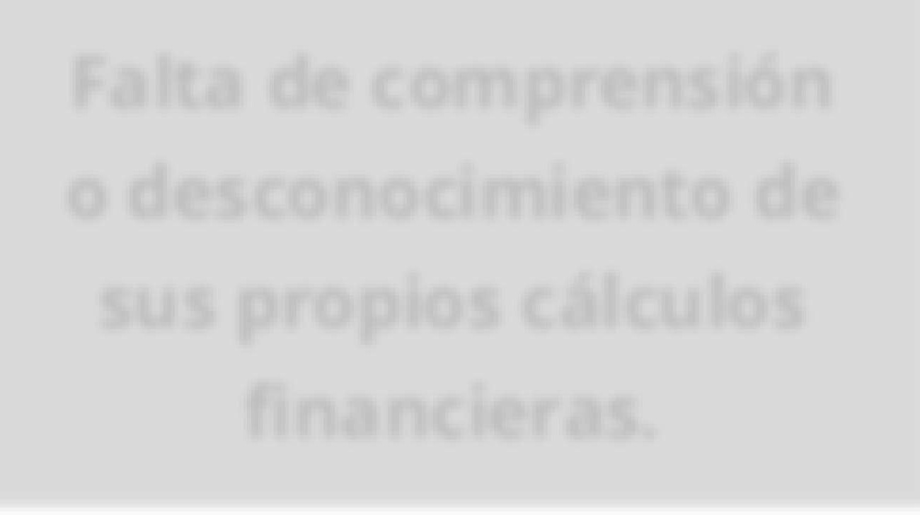







Slide 17



























Slide 18


























Slide 19


Slide 20




















Slide 21





















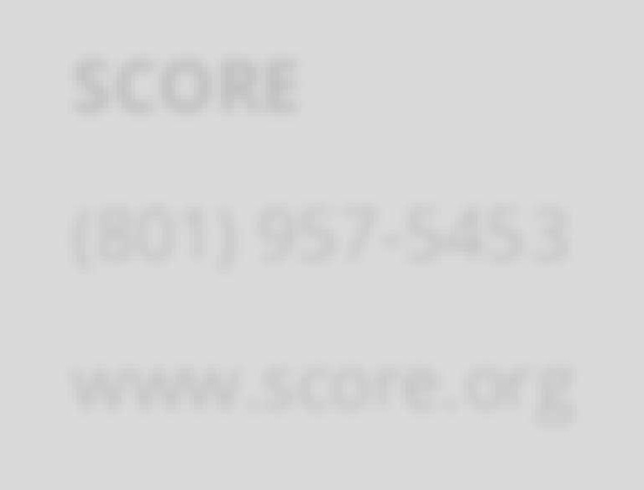


Slide 22


